Slide 1
第六章：成长为 Netty 的贡献者

Slide 2

Cassandra 如何使用 Netty？
Cassandra 是什么？
Cassandra 传输数据结构
Cassandra 使用 Netty 概况
总览
Pipeline
线程模型
Cassandra 使用 Netty 的一些技巧
Notes:
那它的图标很像一个美瞳广告。

Slide 3
Cassandra 是什么？
Apache Cassandra 是一个开源的、分布式、去中心化、弹性可扩展、高可用性、容错、一致性可调、面向行的数据库；
诞生于 2007 年，于2008年开源；
它最初由 Facebook 创建，用于储存收件箱等简单格式数据。此后，由于扩展性良好，被 Digg、Twitter 等知名网站所采纳，成为了一种流行的分布式结构化数据存储方案。
Notes:
那首先我们来介绍下cassandra是什么？那Cassandra其实就是一种nosql数据库，但是它比较有特点，比如说:它是开源的，所以我们今天才有机会在这里研究它的代码，然后呢？它是去中心化的，也就是每个节点都是平等的，而不是主从等常见的结构，那说明它维护起来也很方便，那追根溯源呢，它是facebook在07年研发出来的，已经有十几年历史了。那我们公司现在也在用，其他好处不说，至少有一个非常明显的优势，那就是用cassandra的社区版替换掉oracle能省很多钱。

Slide 4
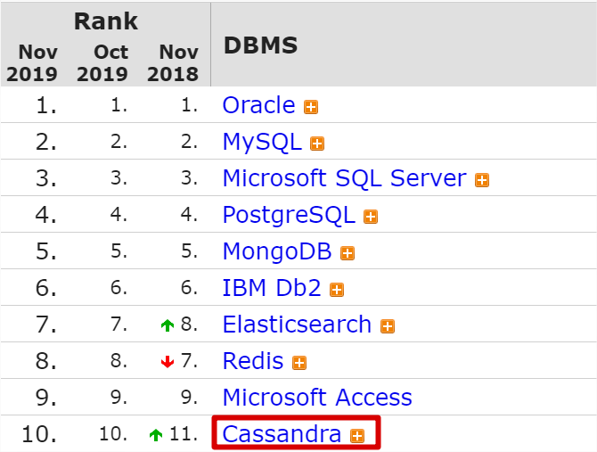
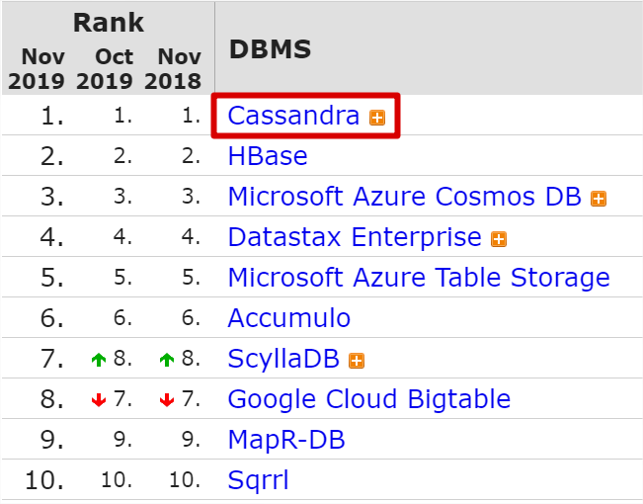
Cassandra 是什么？
https://db-engines.com/en/ranking https://db-engines.com/en/ranking/wide+column+store
Notes:
那我们再来看下它在数据库当中的排名，那在总的排名中，这几年它都位居第10名左右，而在列存储数据库排名中，一直稳居第一。所以我们今天才在这里拿它作为案例进行讲解。

Slide 5
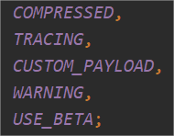
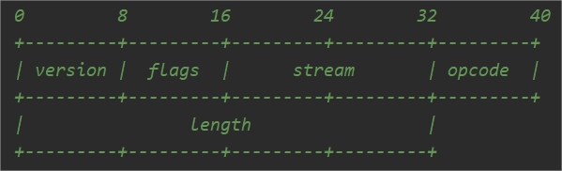
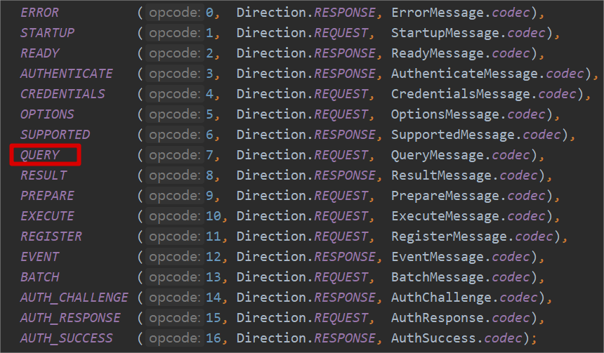
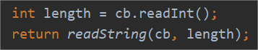
Cassandra 传输数据结构
select name from user where username = ‘tom’
data
Notes:
那第三个的呢是stream，和我们的实战案例中的streamid是一个东西，那它是用来将请求和响应对应起来的，这样可以利用响应分发来提高处理效率。
Data就是一个cql语句

Slide 6
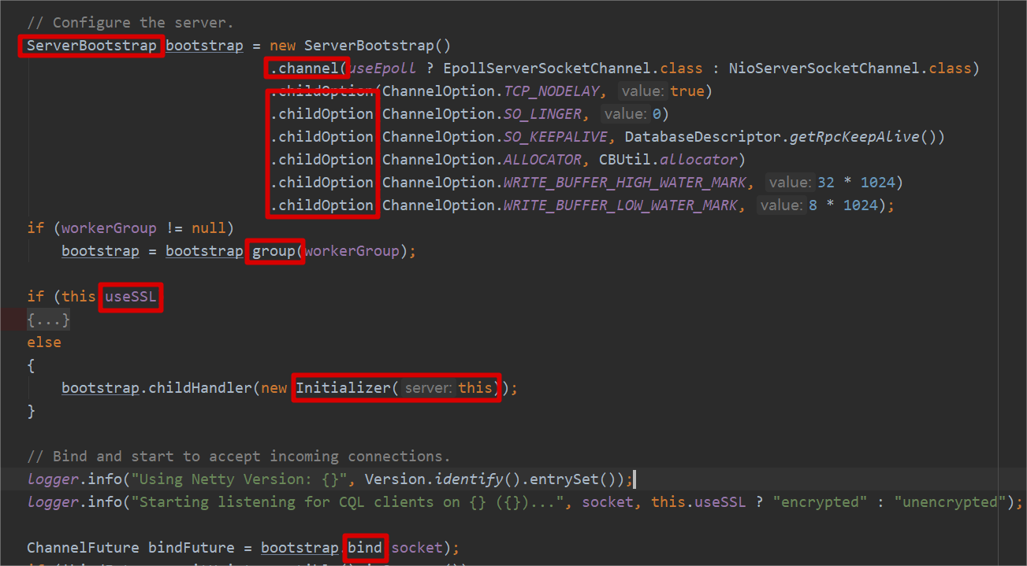
Cassandra 使用 Netty 概况
总览
Notes:
那我们先来总览下cassandra对netty的使用

Slide 7
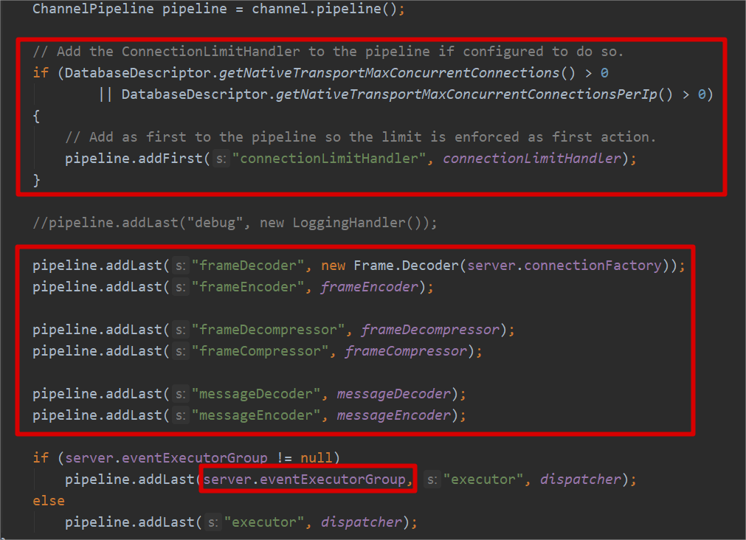
Cassandra 使用 Netty 概况
Pipeline
Notes:
然后我们来看下他的pipe。那cassandra的pipeline的核心是3组编解码器 + 1个业务处理的dispatcher handler. 那其中的2组，我们在前面反复提到过，一个是处理粘包的，一个是将字节流转化成可操作的对象的，那cassandra多的一组，是压缩和解压缩的，那初了核心的7个hanlder之外，，还有一些handler， 比如这个connection limit handler，顾名思义，就是对连接数进行了限制，

Slide 8
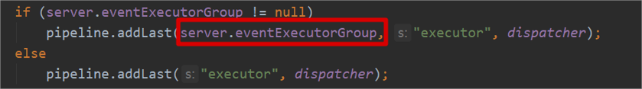
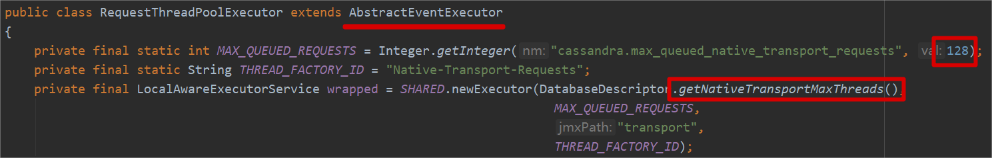
Cassandra 使用 Netty 概况
线程模型: Thread Pool 继承于 io.netty.util.concurrent.EventExecutorGroup
Notes:
那它的线程模型呢，比较容易理解，就是定义了一个thread pool，继承于netty的EventExecutorGroup，相当于业务处理是完全使用一个单独的线程池来处理的，那它的线程数和QUEUE等关键信息都可以配置，具有很大的灵活性。

Slide 9
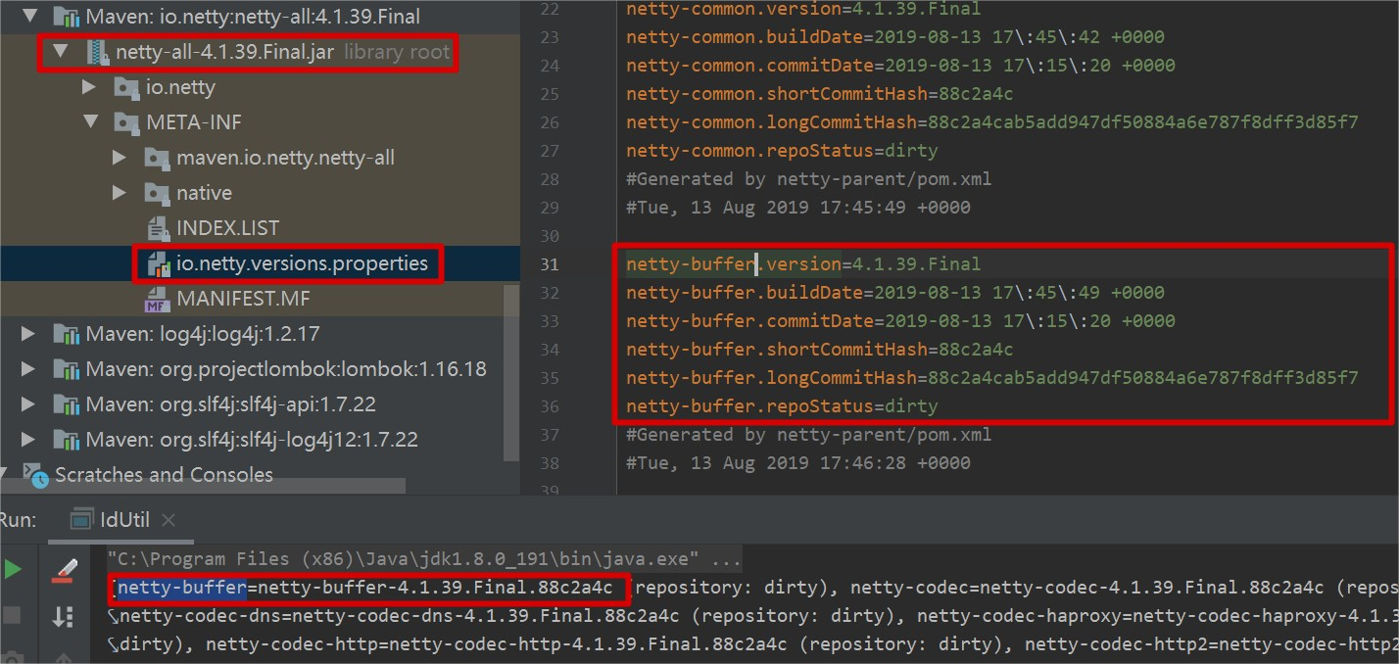
Cassandra 中使用 Netty 的一些技巧
（1）显示版本
Notes:
那接下来我们来介绍下cassandra使用netty的五个技巧，首先我们来看下第一个技巧，那它在启动后，打印出了netty的版本信息，为什么要这么做呢？因为我们知道netty应用非常广泛，可能一个项目会依赖于netty的不同版本，那maven的依赖仲裁到底给我们选择了什么版本？我们在查问题的时候，很多时候是需要知道这个信息的，所以我们需要打印出来，那怎么获取版本信息呢？很简单，直接调用netty提供的version.identify.entryset就可以了. 它的实现也简单，就是netty build成jar的时候，会产生一个property文件，记录了版本信息，然后netty的version类直接解析出版本信息就可以了。

Slide 10
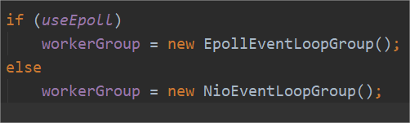
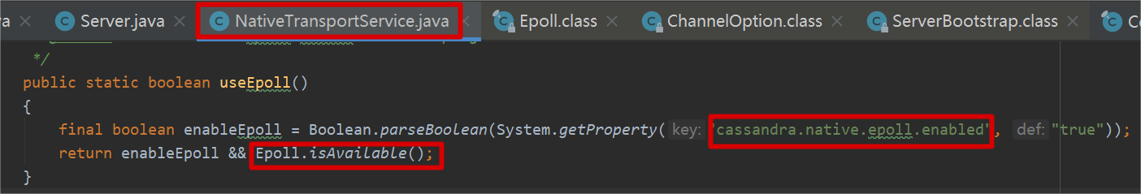
Cassandra 中使用 Netty 的一些技巧
（2）配置是否启用 Epoll
Notes:
那第二个小技巧是cassandra对native实现的支持，它不像我们第五章的案例，非此即彼的使用native，而是采用一个配置项。来做到在通用的nio实现和native实现之间自由切换，当然它也不仅仅是判断这个配置，还调用了下netty提供的epoll.isavaible方法来看了下当前是否具备使用条件，比如要求Native库事先存在。

Slide 11
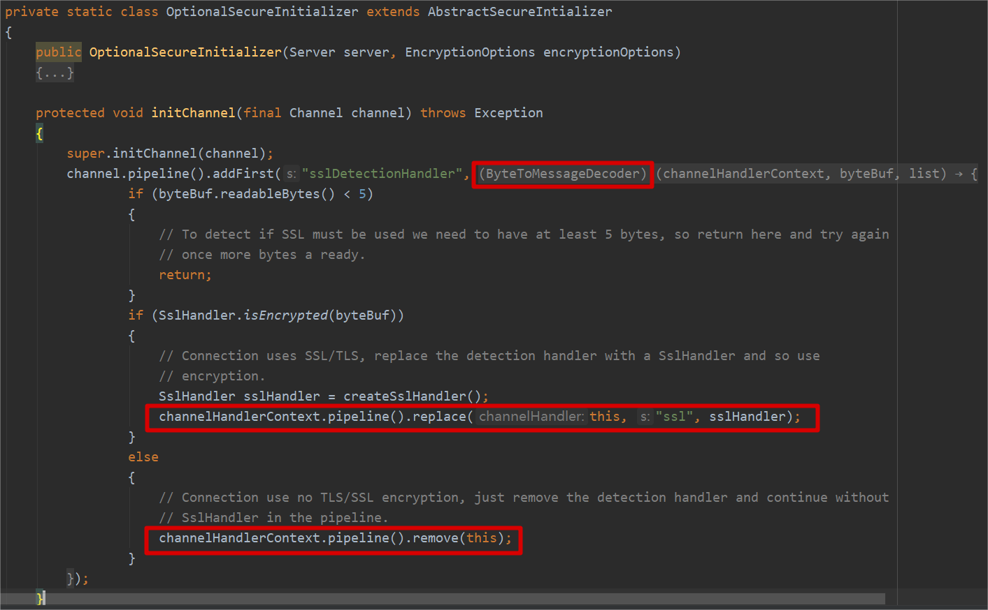
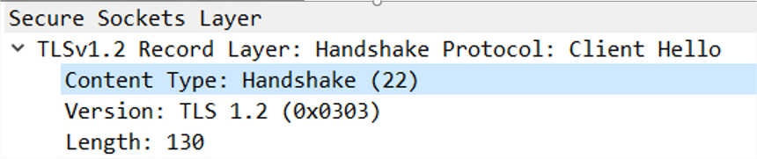
Cassandra 中使用 Netty 的一些技巧
（3）自动判断要不要启用 SSL: 类似 io.netty.handler.ssl.OptionalSslHandler
Notes:
那第三个小技巧是说，cassandra实现了一个optional secure initializer这个Handler，他能根据第一个消息的前五个字节来判断这个连接想不想支持ssl，相当于一个自适应的过程。不管最终什么结果是什么，这个中介式的hanlder最终会把自己从pipeline上移除掉。那它是怎么根据前五个字节来判断客户端想不想支持ssl的呢？假设客户端想支持ssl，那他肯定先发一个ssl的握手请求，比如这里的client hello.那cassandra拿到这个消息的前五个字节，就会调用这里的isencrypted方法来核对一下它的数据结构符合ssl的特征，比如第一个字节是Handshake type的一种，然后接下来的2个字节是版本号，比如3.0，那最后2个字节是长度。那能对上的话，就认为客户端想要ssl。否则就不是，那2种都支持，那可以看出比较智能。那netty在2017的3.8妇女节这天也做了一个类似的实现，叫optional ssl handler，那cassanrda为什么没有用呢？那当然是历史原因呢, cassandra的这个实现写的比它还早。
io.netty.handler.ssl.OptionalSslHandler 2017/3/8

Slide 12
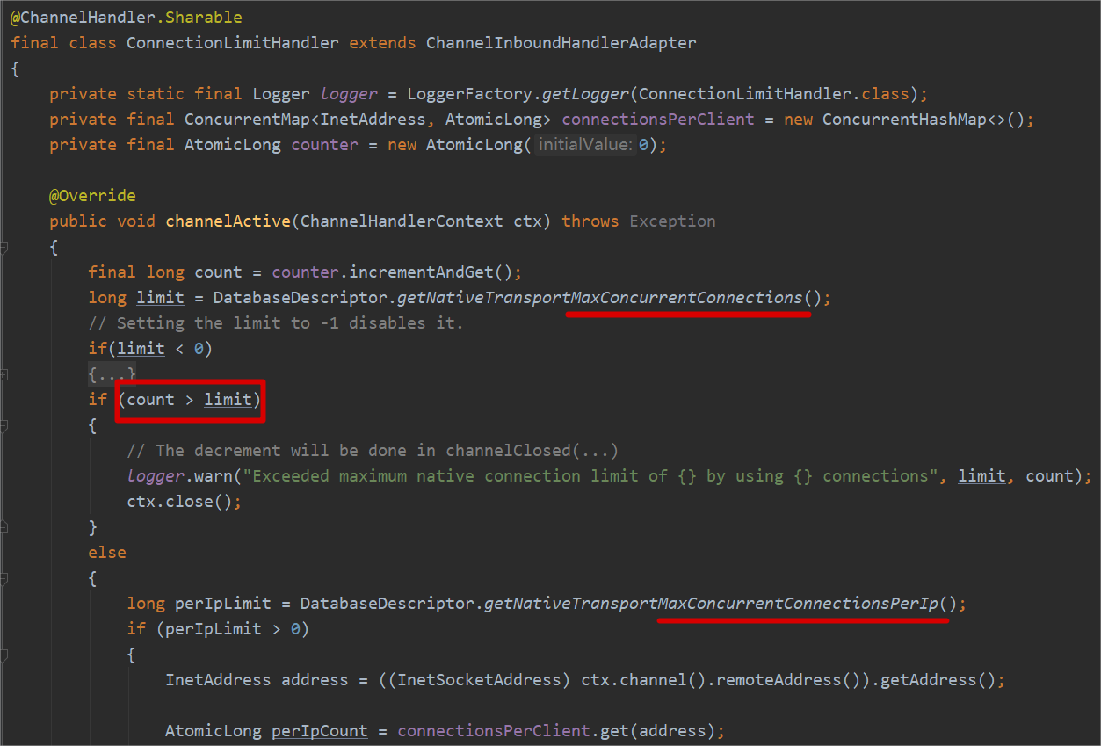
Cassandra 中使用 Netty 的一些技巧
（4）控制连接总数和单个 IP 连接数：区别于 io.netty.handler.ipfilter.UniqueIpFilter
Notes:
第四点是，cassandra定义了一个connection limit handler，那它有点类似上一章介绍过的unique ip filter，区别在于，unique ip filter是一个ip一个连接，而cassandra的这个hanlder实现的是2个控制：一个控制一个ip最多建多少连接，那多少就不定是1呢，它是可配的，由max concurrent connections per ip来决定，还有一个控制是整个系统的最大连接数，由max concurrent connecitons决定，所以相比较netty自带的hanlder而言，控制的更全面点，而且可配置。

Slide 13
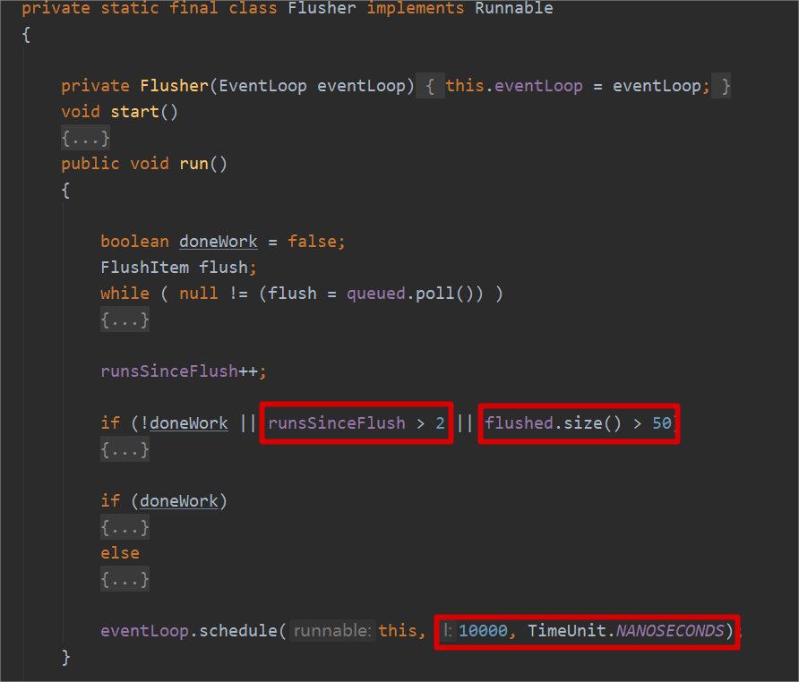
Cassandra 中使用 Netty 的一些技巧
（5）减少 flush 次数（考虑时间）：org.apache.cassandra.transport.Message.Dispatcher.Flusher
Notes:
那最后一个技巧是cassandra对写数据flush进行了优化，那上一章我们就介绍过二种优化方式，那cassandra的优化是不是和之前介绍的一样呢？那其实不完全一样，那我个人感觉，不考虑复杂度的话，cassandra的优化更好一点，因为之前介绍过的二种优化都是通过次数来控制的，并没有考虑延时这个因素，所以cassandra在次数控制的基础上，加了一个时间的控制，比如这里的10微妙，那当次数不满足flush要求，但是停顿已经超过10us的时候，那也可以flush了。那这就让flush优化带来的延时增大不超过10微妙，这样的控制呢，就比较全面一点了，那我曾经做过的一个项目就是直接抄它的代码的，而不是用netty自带的flush consolidation handler。那这一节到这里就结束了，我们简单小结一下。
Limit flushes as much as possible as syscalls are quite expensive.
(1) there have been three batches appear together (each could be singleton items, with arbitrary temporal separation) (2) there has been one batch followed by a >10us pause (2) there are more than fifty messages waiting

Slide 14

Dubbo 如何使用 Netty？
Dubbo 是什么？
Dubbo 传输数据结构
Dubbo 使用 Netty 概况
总览
Pipeline
线程模型
Dubbo 使用 Netty 的一些技巧

Slide 15
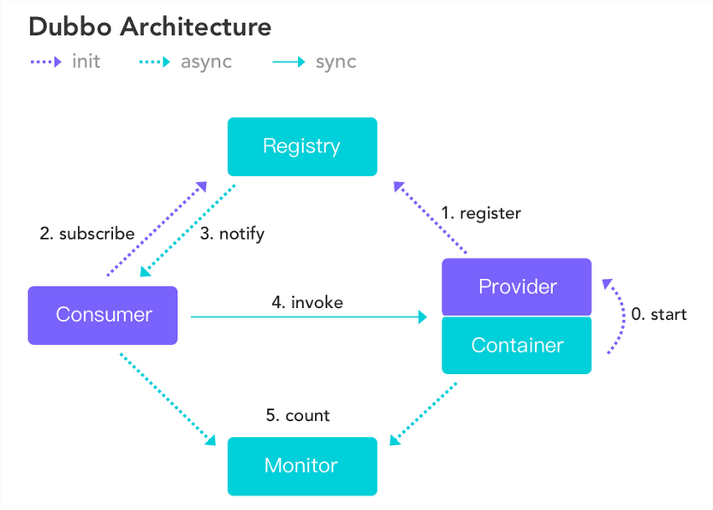
Dubbo 是什么？
2008年诞生，一款高性能、轻量级的开源 Java RPC 框架，源于阿里巴巴，它提供了三大核心能力：面向接口的远程方法调用，智能容错和负载均衡，以及服务自动注册和发现。
Notes:
那首先我们来介绍下dubbo是什么。。。。。。。。。。。。。。。。。那什么是rpc框架呢？那我们搞清楚什么不是rpc框架就行了，说白了，就是本地调用，写一个方法直接调用，那rpc是方法的执行在远端，调用在本地，我们可以通过这个图看下rpc的过程，就更清楚了。

Slide 16
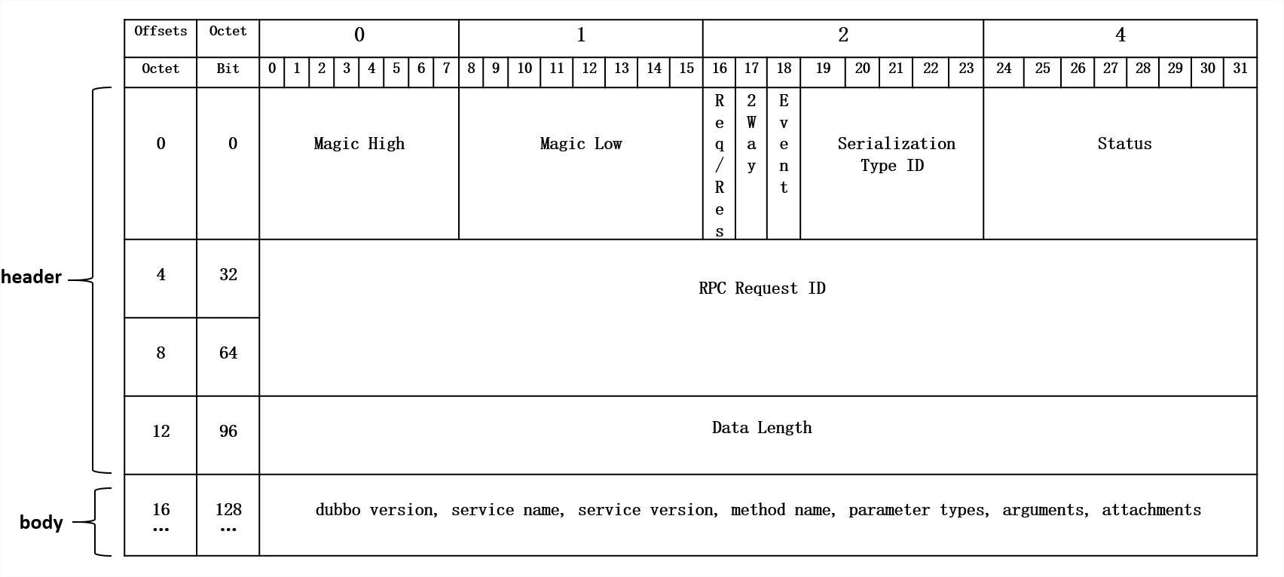
Dubbo 传输数据结构
Notes:
Status (8 bits)
Only useful when Req/Res is 0 (Response), identifies the status of response
20 – OK
Hessian2：
Set to 1 if need a return value from server
<dubbo:protocol name=“dubbo” port=“9090” server=“netty” client=“netty” codec=“dubbo” serialization=“hessian2” charset=“UTF-8” threadpool=“fixed” threads=“100” queues=“0” iothreads=“9” buffer=“8192” accepts=“1000” payload=“8388608” />
<dubbo:protocol name=“dubbo” port=“9090” server=“netty” client=“netty” codec=“dubbo” serialization=“hessian2” />

Slide 17
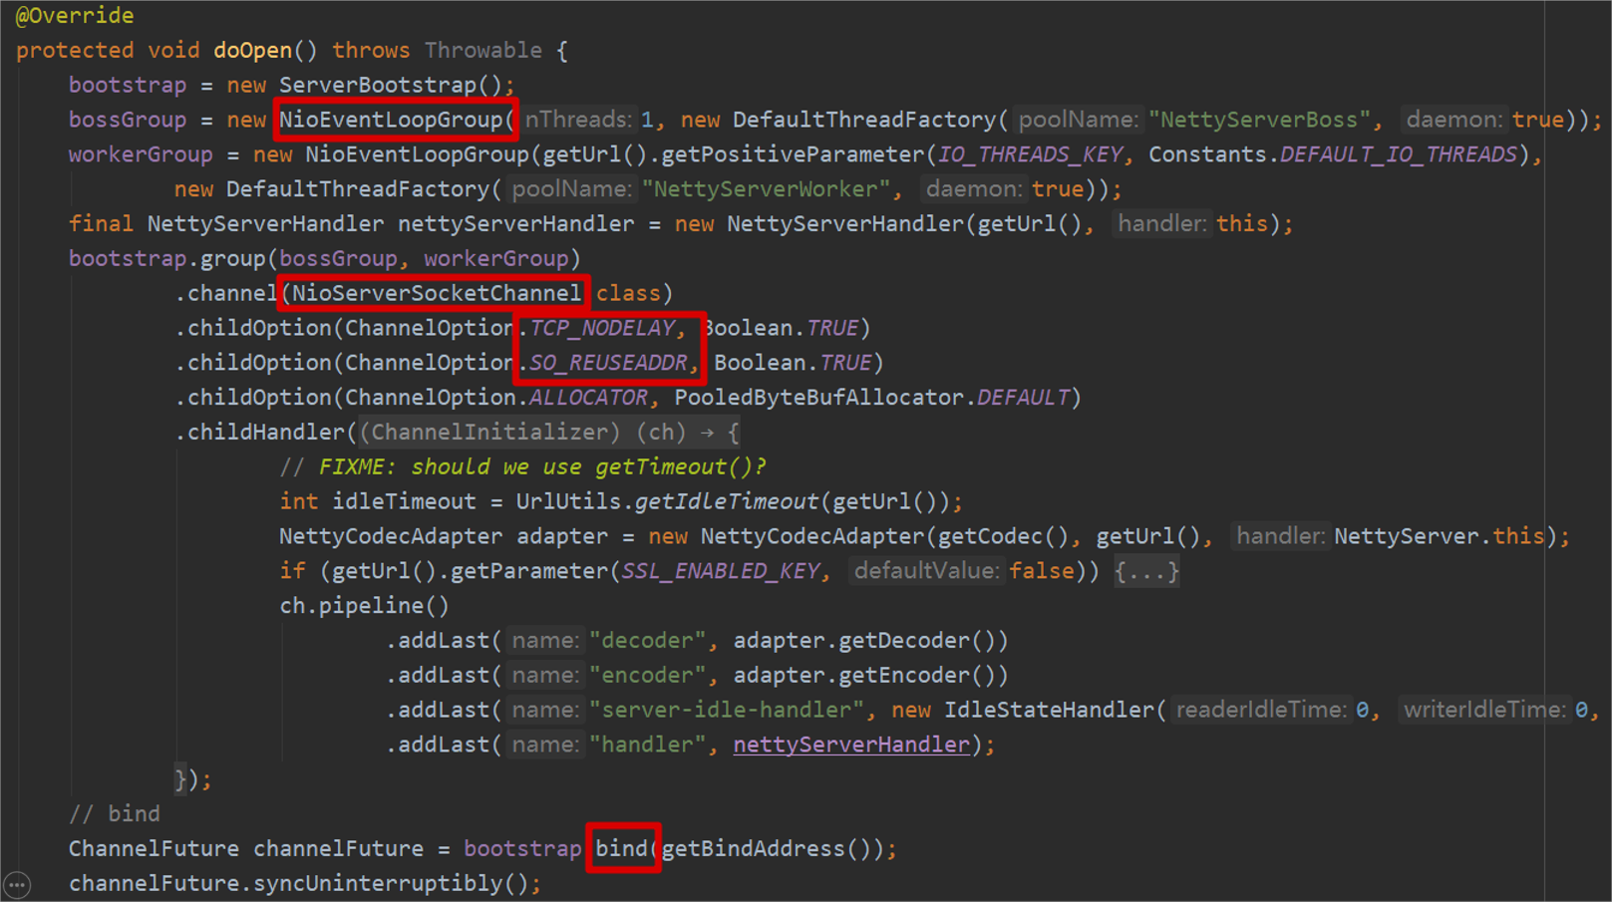
Dubbo 使用 Netty 概况
Notes:
我们首先来总览下dubbo对netty的使用，我们可以看到它直接用的是nio event loop group，所以并没有像cassandra那样可以使用epoll了。同时它也有2个组，说明是主从reactor模式，然后下面是它的参数设置，比如关闭negle算法，启用地址重用等，然后是他的pipeline构建，最后直接bind一个地址启动起来。

Slide 18
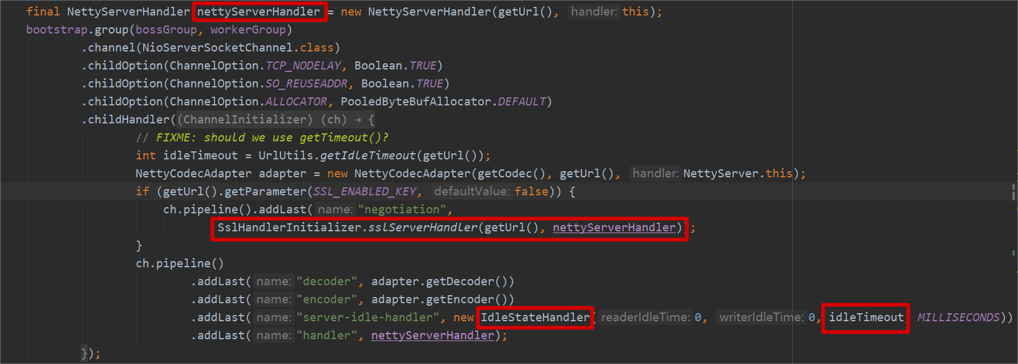
Dubbo 使用 Netty 概况
Pipeline
Notes:
我们再来看下他的pipeline，那核心的是一对编解码加上一个业务处理的handler，也就是rcp业务处理的地方。那除了这三个核心hanlder外，还有一些handler，比如它的ssl的支持，还有他的idle check，那么通过它的三个参数可以看出它的idle check是读写都空闲时，才会触发idle事件。

Slide 19
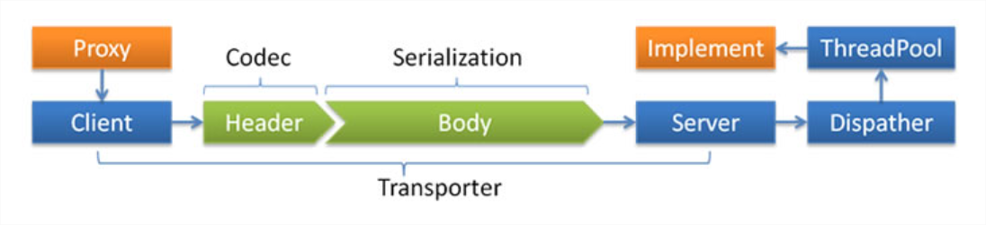
Dubbo 使用 Netty 概况
Thread
<dubbo:protocol name=“dubbo” port=“9090” server=“netty” client=“netty” codec=“dubbo” dispatcher=“all" threadpool=“fixed” threads=“100” queues=“0” iothreads=“9” buffer=“8192” accepts=“1000” payload=“8388608” />
Notes:
那接下来我们来看下它的线程模型，那dubbo的线程模型比较有特色，他是可以配置的，一共有2个配置项，一个是dipatcher，一个是threadpool，那dispatcher决定什么消息使用单独的线程池，而threadpool决定用什么线程池，比如固定fixed，cache的等等方式。
http://dubbo.apache.org/z
h-cn/docs/user/references/xml/dubbo-protocol.html
hessian2

Slide 20
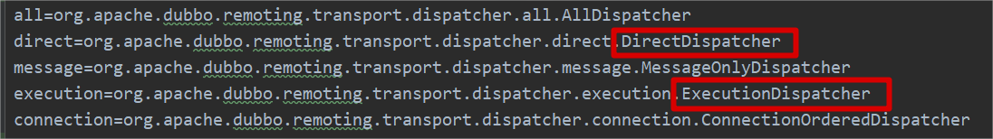
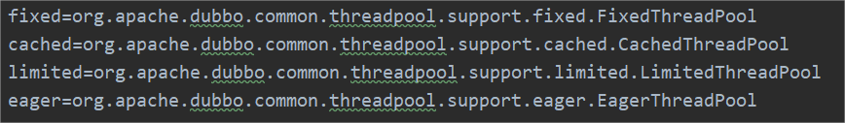
Dubbo 使用 Netty 概况
执行方式
线程
Notes:
那我们可以详细展示下这2个配置项有那些具体的分类，可以看看这2个截图，那非常全面，那其中值得一提的是：执行方式中，direct dispatcher代表所有消息都不派发到线程池，而在 IO 线程上直接执行，就像我们第四章写出来的案例雏形一样，而messageonlydispatcher类似于我们的第五章改进后的线程模型， 也就是会将请求消息派发到独立的线程池，其它连接断开事件，心跳等消息还是在 IO 线程上执行的。
Dispatcher
all 所有消息都派发到线程池，包括请求，响应，连接事件，断开事件，心跳等。
direct 所有消息都不派发到线程池，全部在 IO 线程上直接执行。
message 只有请求响应消息派发到线程池，其它连接断开事件，心跳等消息，直接在 IO 线程上执行。
execution 只有请求消息派发到线程池，不含响应，响应和其它连接断开事件，心跳等消息，直接在 IO 线程上执行。
connection 在 IO 线程上，将连接断开事件放入队列，有序逐个执行，其它消息派发到线程池。
ThreadPool
fixed 固定大小线程池，启动时建立线程，不关闭，一直持有。(缺省)
cached 缓存线程池，空闲一分钟自动删除，需要时重建。
limited 可伸缩线程池，但池中的线程数只会增长不会收缩。只增长不收缩的目的是为了避免收缩时突然来了大流量引起的性能问题。
eager 优先创建Worker线程池。在任务数量大于corePoolSize但是小于maximumPoolSize时，优先创建Worker来处理任务。当任务数量大于maximumPoolSize时，将任务放入阻塞队列中。阻塞队列充满时抛出RejectedExecutionException。(相比于cached:cached在任务数量超过maximumPoolSize时直接抛出异常而不是将任务放入阻塞队列)

Slide 21
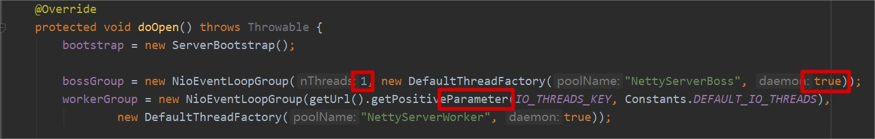
Dubbo 中使用 Netty 的一些技巧
（1）配置驱动：直接取值
<dubbo:protocol name=“dubbo” port=“9090” server=“netty” client=“netty” codec=“dubbo” serialization=“hessian2” charset=“UTF-8” threadpool=“fixed” threads=“100” queues=“0” iothreads=“9” buffer=“8192” accepts=“1000” payload=“8388608” />
Notes:
那么接下来我们来看下dubbo使用netty的一些技巧，第一个技巧是，它使用了大量的配置，然后按使用配置的方式可以细分成两种，一种就是直接取值使用的方式，例如我们的nio event loop group可有有多少线程呢？可以直接使用这个iothreads来指定。那这里额外提醒下，这里大家可以看到，boss group直接显式指定为1了。这也是大家的热点问题，就是大多项目，只绑定一个端口启动，所以只能用到一个，那么我们就可以直接上来就显式指定为1。当然，不指定，没有什么关系，因为其他nio event loop也不会启动线程，只是浪费了点很小空间而已。

Slide 22
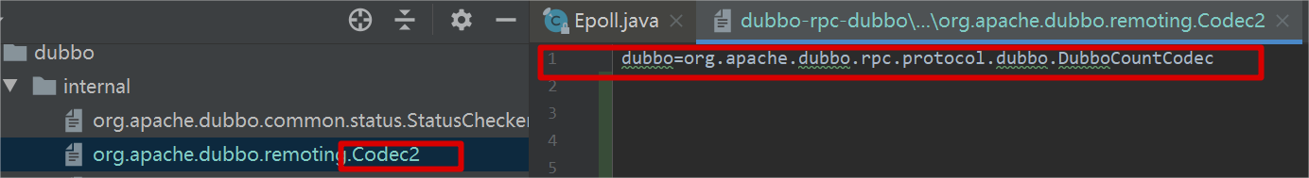
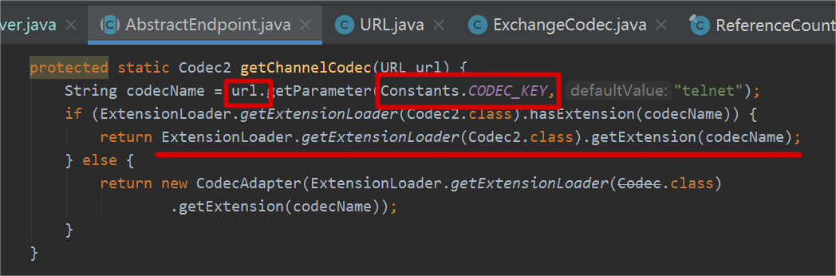
Dubbo 中使用 Netty 的一些技巧
（1）配置驱动：Dubbo SPI 方式获取
<dubbo:protocol name=“dubbo” port=“9090” server=“netty” codec=“dubbo” />
Notes:
那另外一种使用配置的方式，是dubbo自己的spi方式，那jdk的spi方式呢，比较简单，在配置文件当中只配置一个类名，然后就使用了，而dubbo的spi方式要强大点，它是用key value来方式配置的，所以使用上可以带一个相当于hashmp的key的方式来选择性的获取实现，例如，dubbo支持多种协议，如thrift，还有自身的dubbo，那使用什么呢？那就这里我们可以使用这个codec这个配置项来指定下，然后代码使用的时候，直接extensionloader.getextenion带上类型名codec2和相当于key的codecname, 那他就会找到具体的实现，那这里就是dubbo的实现了。

Slide 23
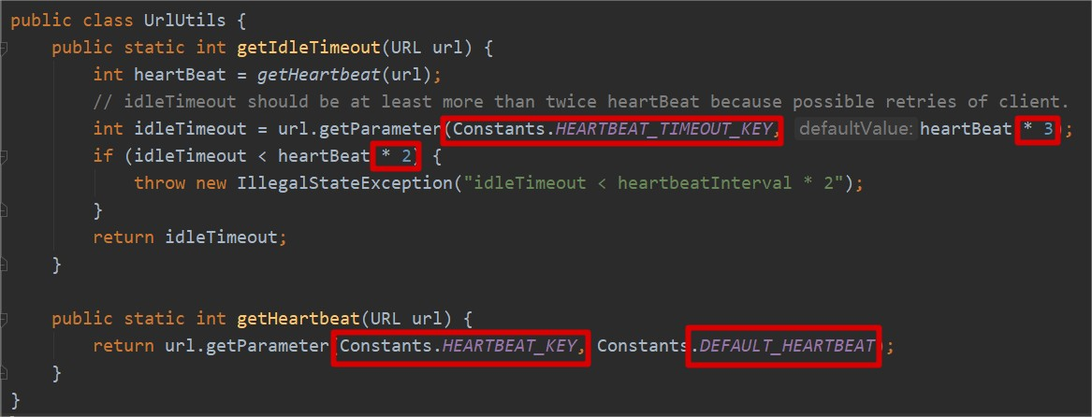
Dubbo 中使用 Netty 的一些技巧
（2）合理的 Idle 时间： Server Idle（触发断连） 时间 >= Client Idle（触发心跳消息） 时间 * 2
Notes:
那第二点呢，我们可以学习下他的idle时间的设置，那实际上，他的idle check和keepalive的设计和我们之前的案例基本是一致的，首先server触发idle的时候，直接关闭连接，然后client 触发idle的时候，发送keepalive，这样就可以保证客户端连接不会断，同时也有了keepalive机制，那我们可以看下这段源码截图，那server端的idle时间是心跳keepalive的三倍时间，这样能充分保证不会断连，那假设我们设置了参数的话，也要求至少是2倍的关系，那正好和我们前面的案例1个10s一个5s是匹配上了。

Slide 24
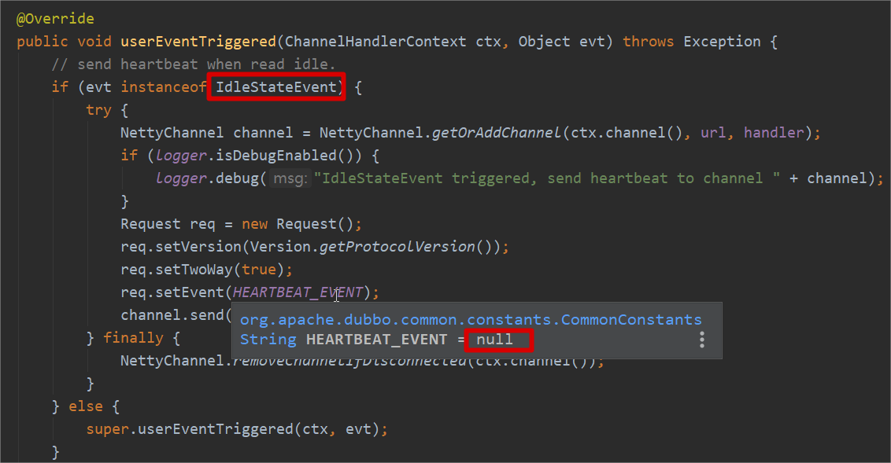
Dubbo 中使用 Netty 的一些技巧
（3）心跳包的设计：Data: null, Event : 1
Notes:
第三点我们来看下它的心跳包的设计，那首先我们回忆下，我们的案例程序当时怎么设计心跳包的，那当时就是搞了一个body，记录了一个时间戳，方便大家看到时间的变化，而实际中，我们一般都是把它设计成空，例如dubbo的这段源码截图，直接就把body设置成了null，同时呢，这个setevent方法还会把header部分的event字段设置成1。这样就非常轻量级了。那这里面我们也看到了，它用idle来触发心跳的，从而节约了心跳包。那这个技巧前面说过很多次了。

Slide 25
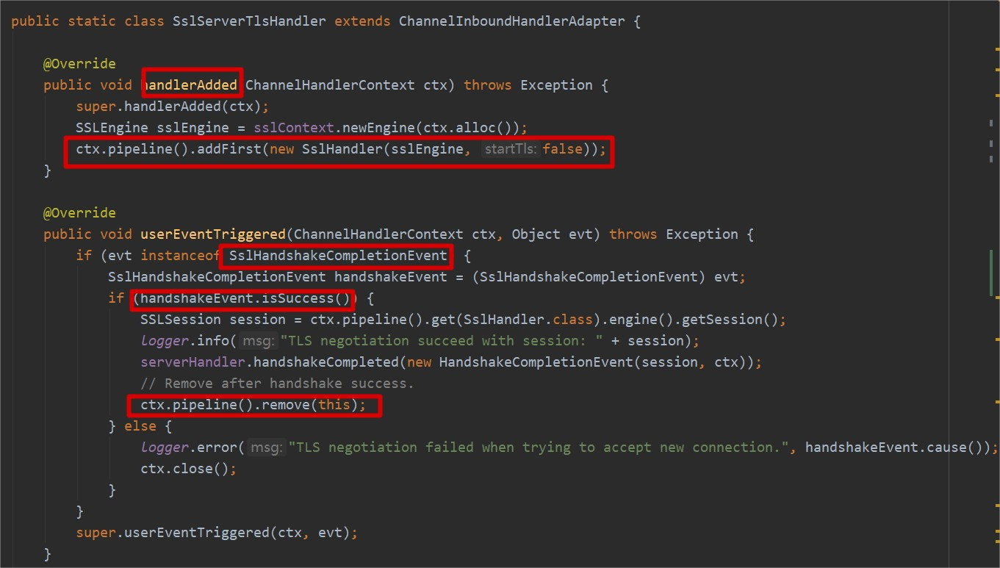
Dubbo 中使用 Netty 的一些技巧
（4）用事件触发 handler 的移除
Notes:
那第四个技巧是说它用事件来触发handler的移除，以往我们看到的很多移除都是相当于添加完一个handler之后立马就把自己移除了，相当于中介，但是呢，有的时候，中介的活没有那么好干，要等2个人结婚了才能撤场，所以就像这里的代码一样，不SSL握手成功，这个handler就不给移除。那握手成功怎么通知给我们呢？那自然是通过usereventtigger来实现的。那这一点呢是一个可以学习的技巧，就是满足一点的条件才移除handler，而条件通知可以通过事件来触发。

Slide 26
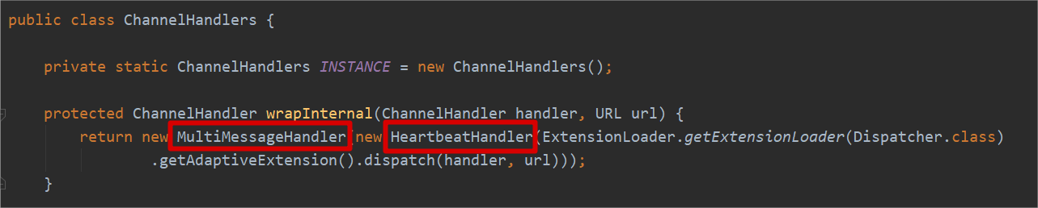
Dubbo 中使用 Netty 的一些技巧
（5）委托 handler 的执行
Notes:
第五点小技巧是它的handler套用了hanlder来委托实现更多的功能，例如这个multimessage handler就套装了心跳的hander而心跳的又套装了后门的hander，我们可以简单以multimessage hanlder为例来看下他的实现。

Slide 27
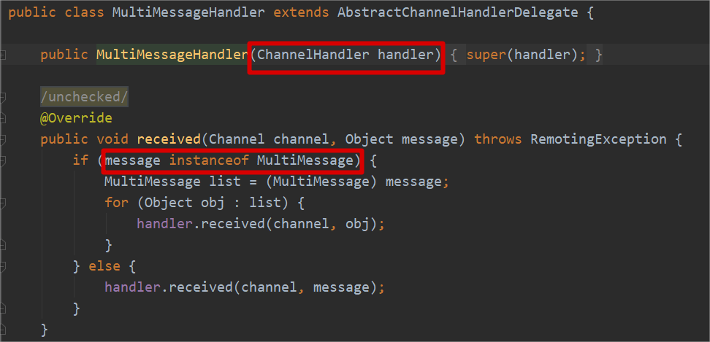
Dubbo 中使用 Netty 的一些技巧
Notes:
那它的实现很简单，构造器参数有一个handler，然后received的方法接受到数据后，判断是不是multi message，如果是的话，就挨个调用handler的receive方法了，实现了委托的功能。那这种方式本身看似简单，但也算一个小技巧，让我们的handler玩起来更花哨。

Slide 28
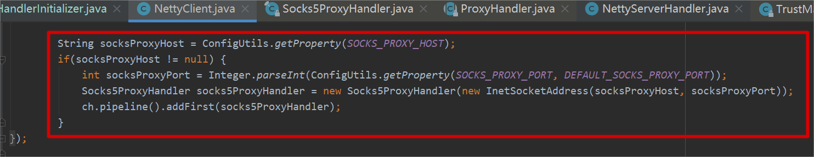
Dubbo 中使用 Netty 的一些技巧
（6）使用代理 Socks5 ( VS “http proxy”)
Notes:
那第六点使用技巧，其实谈不上是技巧，只是我们之前的课程并没有提到过，所以我这里列出来帮大家普及下，那就是它的netty client支持使用socks5的代理功能，那socks5和http proxy是不一样，http proxy只能代理http，而socks5协议本身能代理各种tcp，那udp也都可以。那怎么使用socks5代理呢？同样，很简单，直接添加一个hander，把代理地址和端口传递进去就可以工作了。可见Netty搞的封装是真心不错。
那这一节到这里就结束了，我们简单小结一下。

Slide 29

Hadoop 如何使用 Netty？
Hadoop 是什么？
Hadoop 使用 Netty 概况
Hadoop 如何使用 Netty 做 http 服务器
小结：Casssandra/Dubbo/Hadoop 对 Netty 使用
Notes:
那熟悉完前面2节的内容套路，那这一节，我们稍微变化下口味，因为这一节是我们介绍开源组件使用netty的最后一节了，那具体而言包括以下几个内容：

Slide 30

Hadoop 是什么？
2004 年诞生，一套用于在大型集群上运行应用程序的框架。它实现了 Map/Reduce 编程范型，计算任务会被分割成小任务并运行在不同的节点上。除此之外，它还提供了一款分布式文件系统（HDFS），用来存储相关的计算数据。
Hadoop
HDFS（数据存储: 分布式存储系统）
Mapreduce（数据处理：分布式并行计算）
Hadoop VS JDK 的 ForkJoinPool
Notes:
首先我们来看下hadoop是什么，那hadoop是一个框架，什么样的框架呢？它是一个可以将大的任务分解成小任务，然后利用多个机器组成的集群来完成的一个分布式框架。那它包含2个组件，一个是mapreduce，一个是hdfs,分别对于数据处理和数据存储，那我们可以举个例子, 比如给你几十箱钱，你肯定会去数下，但是呢，一个人肯定数不过来，所以你找了几个廉价劳动力，一起帮你数，每个人都数一部分，然后再汇总一下每个人的结果，那这个过程就叫map reduce，那钱要找个地方放，毕竟太多了，一个办公桌上放不下的时候，那就分开放，分开放的地方就是hdfs，那我们也可以看出其实它的思想非常像JDK的fork join pool，只不过他是分布式的而已。

Slide 31
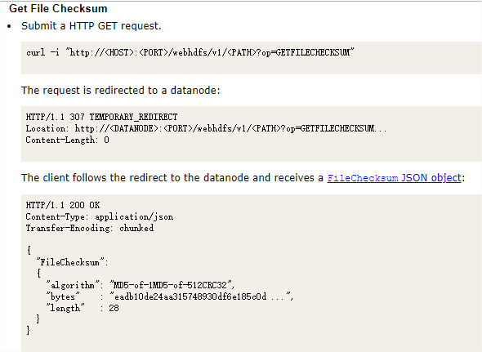
Hadoop 使用 Netty 概况
Hadoop NFS – Netty 3.x – TCP/UDP
Hadoop Map Reduce - Netty 3.x - TCP
Hadoop HDFS - Netty 4.x – Http (TCP):
Datanode Web Hdfs Methods
https://hadoop.apache.org/docs/r1.0.4/webhdfs.html
Notes:
那hadoop是怎么使用netty的呢？相比较前面2个开源组件，那它对netty的使用就特别多，不仅用来做tcp服务器，也做udp服务器，不过由于历史原因，它很多还在使用netty3.0系列，比如他的nfs和map reduce，那后期新加入的功能，就开始使用4.0了，比如我们执行这样一个url的get请求，那么就可以拿到这个url对应的文件的checksum信息，这个功能就是netty4.0做的http服务器实现的，那鉴于前面2节我们都在介绍自定义的tcp服务器，那这一节刚好换换口味，我们来重点介绍下它。

Slide 32
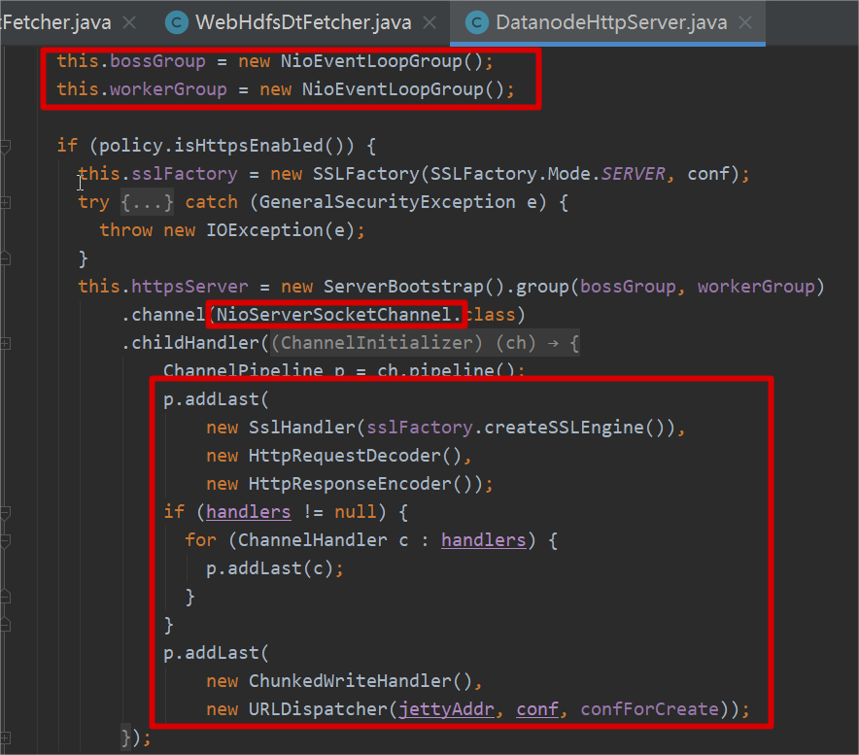
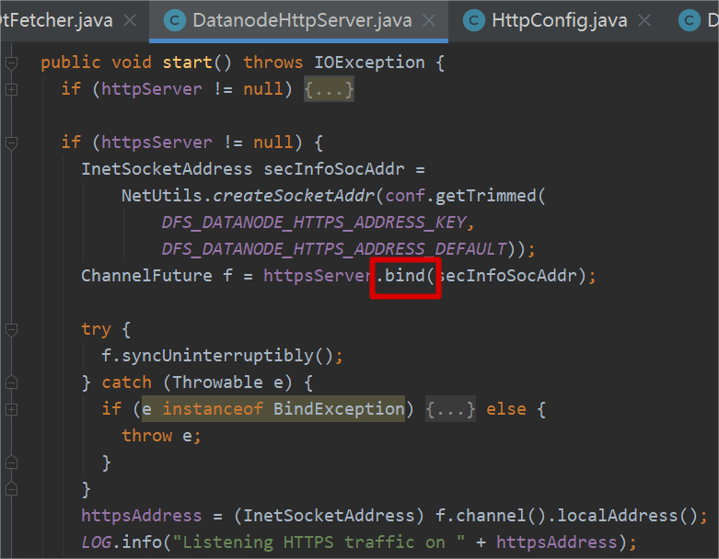
Hadoop 如何使用 Netty 做 http 服务器？
Http 服务构建
Notes:
我们首先来总览下hadoop怎么使用netty做Http服务器的，首先我们看到有2个nio event loop group，那说明它是Nio编程，而且使用的是主从reactor模式，然后这个主体部分就是他的pipeline的构建，那其中最核心的有三个：http request decoder/response encoder，负责编解码，url dispatcher这个handler负责业务处理，那其他的几个hanlder我们随后再一一介绍，这里先不展开，那组装完Pipeline后，就开始bind一个地址启动起来了，可以看出，和普通的自定义TCP服务器并无多大差别，只是hanlder不同而已。

Slide 33
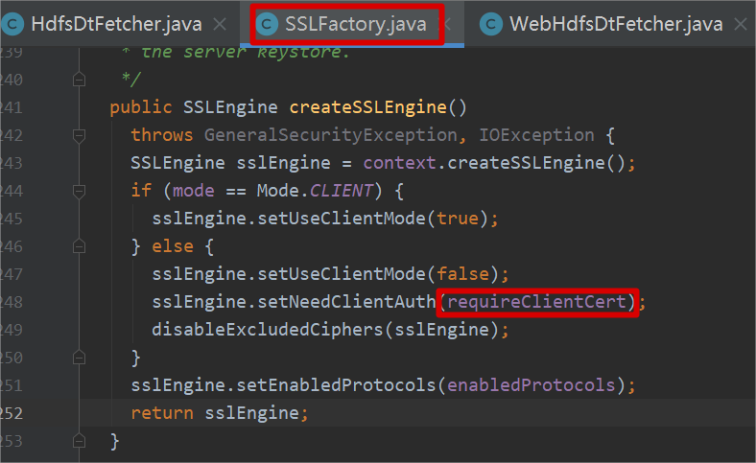
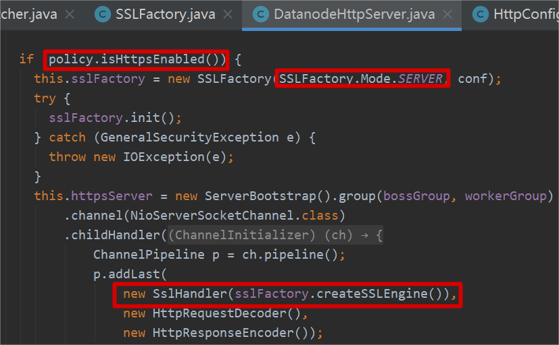
Hadoop 如何使用 Netty 做 http 服务器？
（1）https：是否支持，由 dfs.http.policy 决定，而细节由其他配置决定（例如：hadoop.ssl.require.client.cert）
Notes:
那接下来，我们在看一下，hadoop使用netty做http服务器的一些细节，第一点，我们来看下对https的支持，其实很简单，核心还是使用ssl handler，不过hadoop搞了一堆配置让他使用的更好点，比如使用一个dfs.http.policy来决定是否开启ssl，然后使用hadoop.ssl.require.client.cert这个参数来决定是否开启客户端验证。那一般而言，也就是相当启用双向验证了。

Slide 34
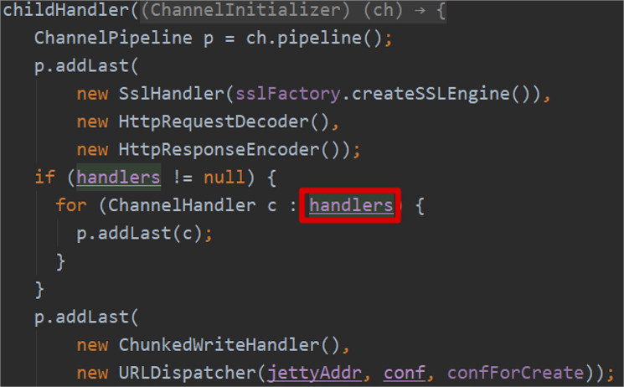
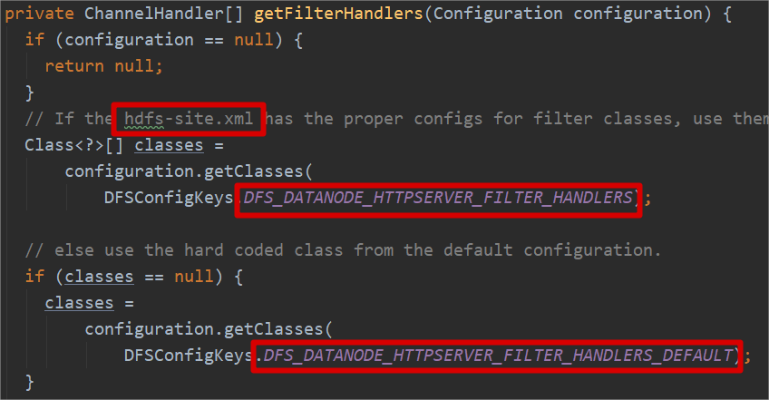
Hadoop 如何使用 Netty 做 http 服务器？
（2）过滤器（Filter）: dfs.datanode.httpserver.filter.handlers
Notes:
第二点是说netty对过滤器，也就是filter的支持，这也是web的一个特色了，其实很简单，因为netty的handler本身就是类似filter的功能，我们来看一下，那这个添加到pipeline当中的handlers就是filter，我们再来看下获取filter实现的方法，那它就是直接取hdfs_site.xml里的配置，很明显，又会用到反射了。那如果没有配置的话，就取一个默认的filter，那默认的是什么呢？我们接下来看下。

Slide 35
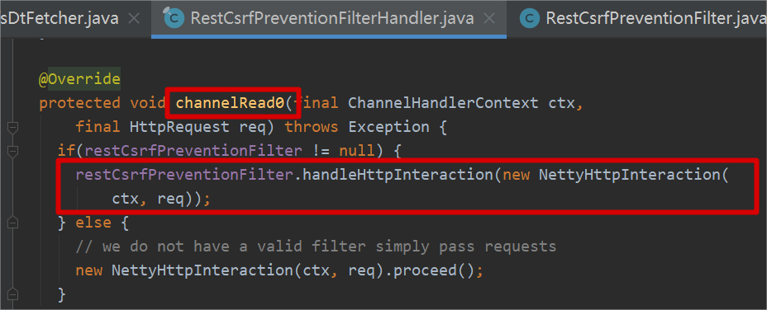
Hadoop 如何使用 Netty 做 http 服务器？
org.apache.hadoop.hdfs.server.datanode.web.RestCsrfPreventionFilterHandler：
RestCsrfPreventionFilterHandler 继承 SimpleChannelInboundHandler
RestCsrfPreventionFilterHandler 含有 RestCsrfPreventionFilter （javax.servlet.Filter）
Notes:
那么这个RestCsrfPreventionFilterHandler就是默认的filter，核心功能就是为了阻止“跨站请求伪造”，那这是web安全上的一个术语，这里不展开说了，我们只是通过它来看下netty是怎么支持filter的。那查阅代码我们可以知道它继承了SimpleChannelInboundHandler，所以它重写了channelRead0方法，拦截了读请求，也就是Http request， 然后这个类呢？自身又含有一个通用的filter实现作为成员，进而就可以借助它来实现filter功能。

Slide 36
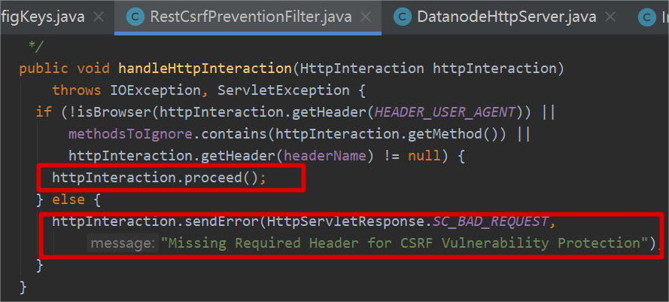
Hadoop 如何使用 Netty 做 http 服务器？
传递：ctx.fireChannelRead(req);
响应：ctx.writeAndFlush(resp).addListener(ChannelFutureListener.CLOSE);
Notes:
我们再继续往下看，那作为一个filter，无非是要么继续往下传递，要么终止传递，返回数据，所以我们可以看到这段代码截图中有2个分支：一个是传递，是通过netty的fireChannelRead来实现。那还有一个是响应，也就是发送http response，通过netty的writeandflush写方法来完成。

Slide 37
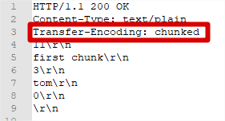
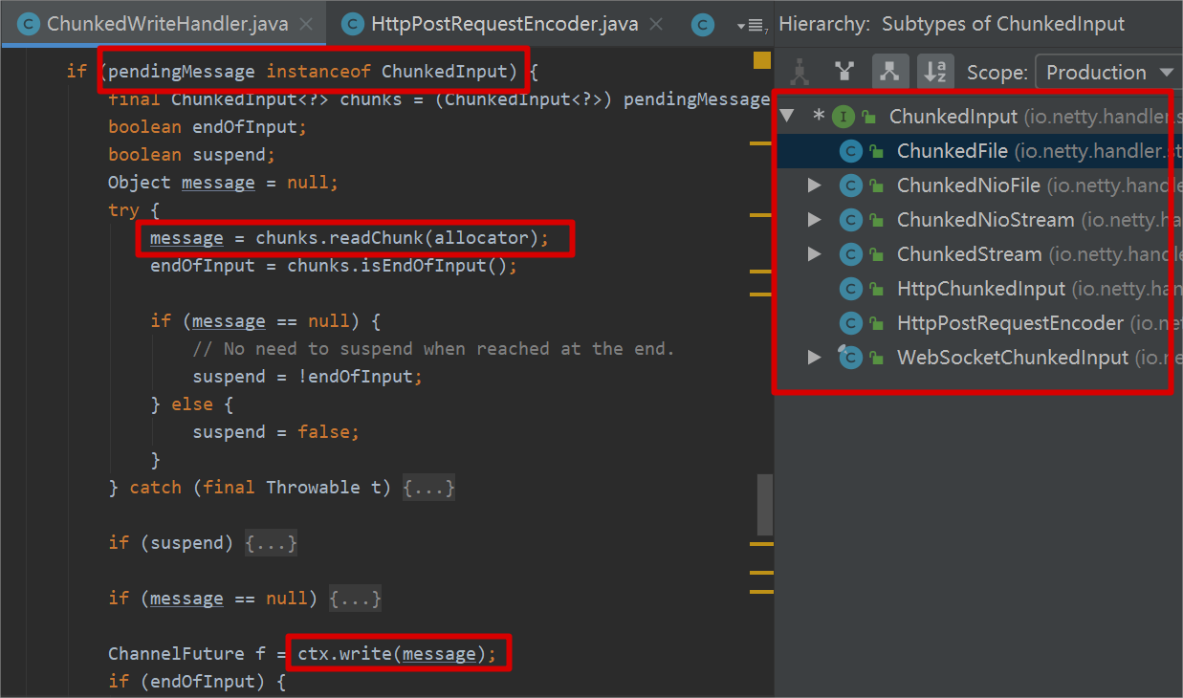
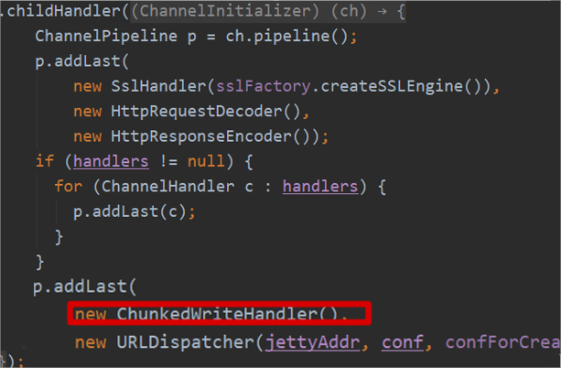
Hadoop 如何使用 Netty 做 http 服务器？
（3）Chucked Write： 8K: io.netty.handler.stream.ChunkedStream#DEFAULT_CHUNK_SIZE
Notes:
那第三个小功能是说它支持chunked write，也就是分块写的方式，那在http应用中，我们经常返回一个响应body，那这个body的大小，我们一般都是用content length这个header来标记的，但是，假设我们返回的数据是动态产生的，而且特别大，这个时候，我们往往不应该等这个文件产生完再给用户发送，这样的话，一方面用户可能等着很着急，另外一个方面，那内存占用也特别大，可能导致还没有发就out of memory了，可以说：出身未捷身先死，所以我们才有了分块写的方式，就像我们饭店上菜一样，都是一个一个来上，而不是等所有的都做好再一起上，那体现在协议上，就是使用transfer_encoding这个header并标记成chunked，然后一个一个数据块，最后以一个空的数据块收尾，那netty也支持这种方式，很简单，直接加一个chunkedwritehander就可以了，它的实现也比较清晰，先判断待写的数据是不是chunkedinput的子类，如果不是，就直接写出去，如果时，就是按一定的size进行切块，切成message，然后挨个发送，那如果中间一个块失败了，还可以去重发，相当于断点续传。那切块的size是多少呢？对于chunkedfile而言，默认是8k的一个大小。

Slide 38
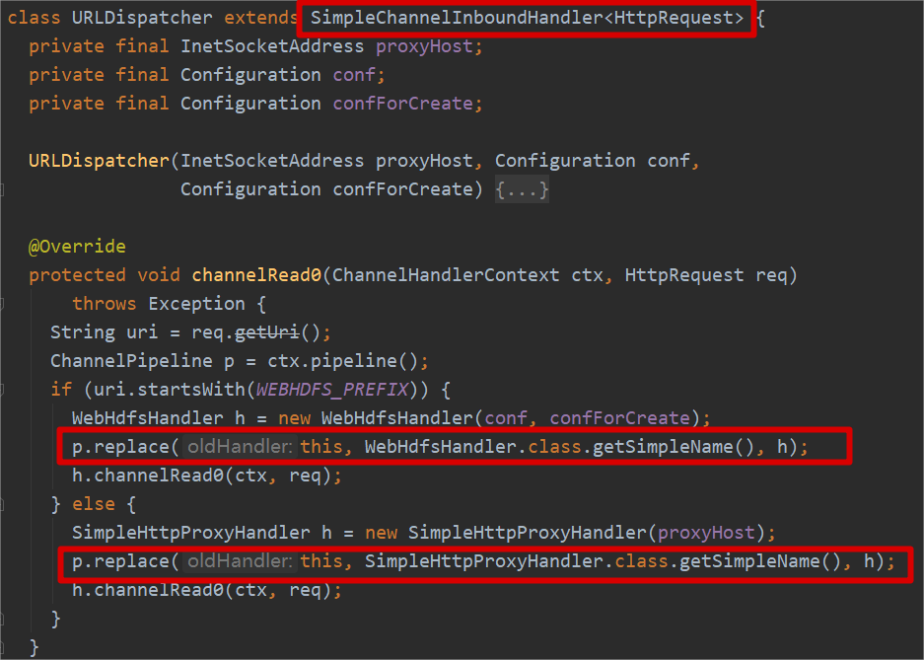
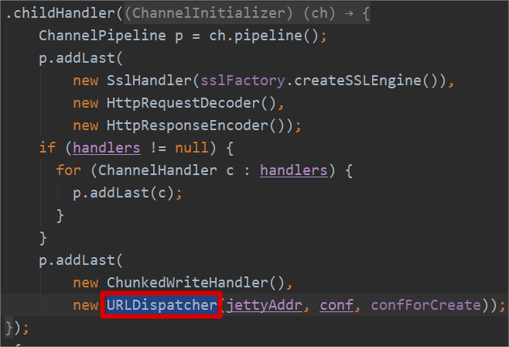
Hadoop 如何使用 Netty 做 http 服务器？
（4）URL Dispatcher
Notes:
那第四点是hadoop通过url dispatcher这个handler来对不同路径做不同处理，例如，我们可以看看右边这个源码截图，如果url是以/webhdfs/v1这个前缀开头的话，那么就使用webhdfshander来做后续处理，这里面就有一个小技巧了，就是说：它用了pipeline点replace方法。来删掉了当前url dispatcher并且把这个web hdfs hanlder给添加进去了，那这个直接使用replace的技巧在之前我们没有突出提过，以后大家也可以试着用用。

Slide 39
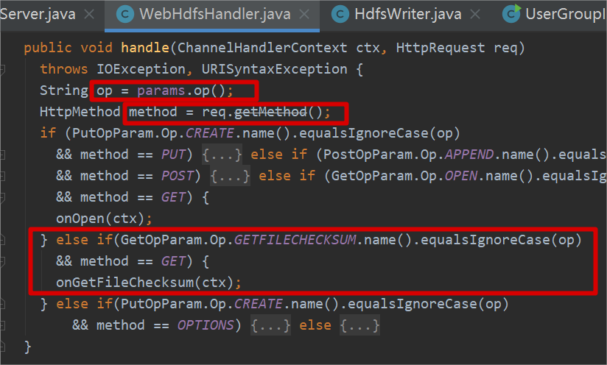
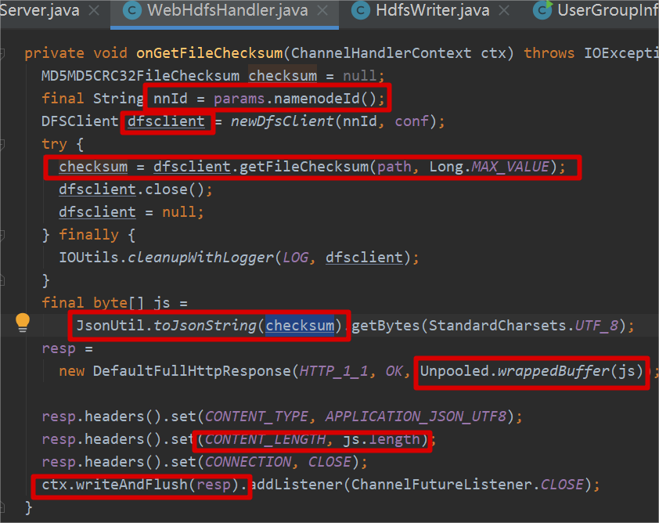
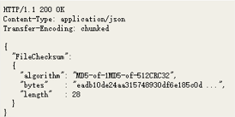
Hadoop 如何使用 Netty 做 http 服务器？
业务处理示例：GET http://<HOST>:<PORT>/webhdfs/v1/<PATH>?op=GETFILECHECKSUM
Notes:
然后我们再接着往下看看，webhdfs hanlder怎么处理请求的, 例如我们想获取一个文件的checksun值。我们调用http get方法访问这样的一个url
。。。。。。。。。
那这个就是他的http request执行过程

Slide 40
小结：Casssandra/Dubbo/Hadoop 对 Netty 使用
最大的借鉴意义：
尽可能的全配置：不仅是线程数目、各种参数、是否启用 Native 、编解码还可以是线程模型(是否复用 IO 线程等 )等等。
设置参数对比：
项目\对比参数 | child.tcpNoDelay | child.keepAlive | child.reuseAddress | reuseAddress | so_linger | WriteBufferWaterMark | ByteBufAllocator
默认 | n | n | n | n | -1 | 32K->64K | 池化、堆外
Cassandra | y | y(可配置) | 未设置 | 未设置 | 0 | 8K->32K | 池化、堆外（可配置）
Dubbo | y | 未设置 | y | 未设置 | 未设置 | 未设置 | 未设置
Hadoop | y | y | y | y | 未设置 | 32K->64K | 未设置
Notes:
最后一点，我们来小结下这3节介绍的三个开源组件使用netty的借鉴意义，那其实可以借鉴的点，很多，比如: 使用optional ssl handler来自适应加密的和非加密的客户端。那其实最大的借鉴意义在于，我们应该尽可能用配置的方式驱动我们的netty应用程序，不仅是线程数目、各种参数、是否启用native 、编解码,还可以线程模型,比如是否复用 IO 线程 等等。
那还有一点值得我们去总结对比的是这3个组件的配置参数，那大家可以看看这个表格，那可以看出，tcpnodeay是都设置的，其他没有统一的设置，比如keepalive，那在duboo中就没有开启。那还有一个参数是child.reuse address，设置的也比较多，但是cassandra又没有设置，反而设置了so_linger为-1，不顾buffer里的数据，直接跳过关闭连接的time_wait状态，让端口重用的更快，那这种方式，个人不是太推荐，所以我们在网络情况良好的情况下，也可以酌情考虑把这个child.reuse address参数都给设置上。

Slide 41

赏析 Netty 之美
应用广泛
更新频繁
对性能的极致追求
认真严谨的态度
代码质量高
易于使用，也易于扩展
包含知识广泛
Notes:
那这一节我们主要从以下应用广泛、更新频繁等7个方面赏析下netty优秀的地方。

Slide 42

1 应用广泛
（1）用的公司多
Notes:
那第一点是说netty应用广泛，准确的说，这是netty优秀的一个结果，但是反过来说，也是因为应用广泛，才促进了它更优秀，否则一个东西再好，没有人用，也就只能孤芳自赏，无法持续改进。那应用广泛的第一点是说，用的公司很多，那图上的公司大家应该都知道，比如阿里，google，twitter，facebook等，那都是顶级大厂。

Slide 43

1 应用广泛
（2）用的项目多
Notes:
应用广泛的第二点是说，用的项目特别多，以前在第一章我们就介绍过，光依赖netty的开源软件就几万了。那这里面再给大家简单列了列，比如前面介绍的图标像美瞳的cassandra，小象hadoop.火箭rocketmq, 那还有酷似闪电的storm, 小树叶spring等等。那都在用Netty。

Slide 44

2 更新频繁
平均每月一个release
2019年 - 12
2018年 - 13
2017年 - 13
Notes:
那netty优秀的第二点是说它更新频繁，我这里给大家简单统计了下最近3年的更新情况，可以看出，基本上一个月就要出一个版本，非常频繁，那我们知道再好的东西，不持续更新最后都会被淘汰，所以netty这点做的很不错，不管它每个迭代都更新了什么，但是它一直在动，就说明很有活力，反过来说如果netty15年没有更新的话，那大家肯定也不敢去用了。

Slide 45

3 对性能的极致追求
Notes:
那第三点，是说他对性能的极致追求，我们可以看看这个例子，也就是它将jdk的selected keys从hashset实现换成数组实现，因为hashset其实就是基于hashmap来实现的，所以每个select key就多了一个不用的object做了value, 换成数组后，明显可以节约空间，减少gc, 那注意这里标红的性能提升，1%到2%，让人看着觉得有点质疑又有点感动。那像这样的案例还有很多，这里不一一列举了，总之随处可见。

Slide 46



4 认真严谨的态度
Notes:
第四点是说，netty的作者对待netty的态度非常认真严谨，例如打印一个连接信息的时候，什么符号表示连接建立，什么符号表示已经断了，都研究很久，甚至还找出了箭头符号表来比较，来选择，所以可以说，态度决定一切，netty如此成功，也是因态度认真严谨的结果。

Slide 47
5 代码质量高
（1）代码本身 - 大量设计模式
单例 | ReadTimeoutException#INSTANCE
工厂 | ReflectiveChannelFactory
策略 | EventExecutorChooser
装饰 | WrappedByteBuf
模板 | AbstractTrafficShapingHandler
责任链 | ChannelPipeline（ChannelHandler）
构造器 | WebSocketServerProtocolConfig.Builder
观察者 | ChannelFuture#addListener
Notes:
那第五点，是说netty的代码质量很高，本身就写的非常漂亮，那具体而言，例如它使用了大量的设计模式，那这里我给大家简单罗列了一下。
装饰模式：把一些数据类型都包装成一个ByteBuf
所以这样的例子不要太多，大家也可以借助netty来学习设计模式都是可以的。

Slide 48

5 代码质量高
（2）机器保障：Jenkins Pipeline + Maven Plugin
Notes:
那除了代码本身写的不错外，netty又用了机器保障的方式来稳固质量，说白了，就是使用Jenkins pipeline配合maven plugin对每个提交的PR进行测试，如果通过了，才谈要不要merge,否则免谈。那么我们可以看到这个截图中，那这个PR在java11版本就没有通过测试。

Slide 49

5 代码质量高
Notes:
那我们如果点进去看的话，就会非常清晰的看到，针对这个pr具体是哪个测试没有通过，那还是很方便的，所以通过机器保障的方式，可以省心不少，能帮我们发现代码问题甚至风格问题。

Slide 50

5 代码质量高
（3）人工保障：代码审阅
Notes:
那光有机器保障，肯定不行，因为机器毕竟是冰冷的，没有那么智能，所以呢，netty的人工保障优势就凸显出来了，那主要体现在代码审阅上，那经常看pr的话，我们经常可以看到这一对兄弟一问一答，WDTY? LGTM。对话虽断，但是意义深刻，多个人同时把关，让netty的代码质量有了有效的保障。

Slide 51
6 易于使用，也易于扩展
写一个 ping – pong 消息服务器 ： < 100 行代码；
从 NIO 切换到 OIO 或者 Native NIO 实现 ： 2-3 行代码；
内置常见功能（空闲监测、流量整形、安全等），使用这些功能： 2-3 行代码；
写业务实际就是编写可插拔的 handler 而已；
Notes:
那第六点是说他易于使用，也易于扩展，那一个产品，一般有三个境界，能用，好用，爱用，那如果netty光性能好，但是不好用，那估计只能停留在能用的阶段，而无法做到爱用这个层次，更别谈能火起来，那怎么算好用呢？能用最小的代码实现最复杂的功能，让我们不加班，就是好用，这里给大家简单列了一下：
那总体来说，如果你用netty写代码，超过几百行，那肯定本身就有点奇怪了。

Slide 52
7 包含知识广泛
网络编程: OIO/NIO/AIO
各种协议知识: 传输层协议 TCP/UDP/SCTP、应用层协议 Http、SMTP等
Java知识: 设计模式、JNI、内存使用（堆外内存、内存池）、注解、多线程、垃圾回收（弱引用等）、Maven（插件、配置）等等
扩展知识：流量整形、安全（IpFilter/SSL）等
Notes:
那最后一点呢，是说netty不像其他小项目，它包含的知识特别广泛，让我们可以当做教科书来学习，那比如这里面就给大家列了一些知识点，我们来看一下：
那可以说它包罗万象，是一本活字典。
那这一节就介绍完了，我们简单做个小结。

Slide 53
如何给 Netty 贡献代码？
为什么要贡献代码？
贡献代码难不难？
贡献代码的 7 个起点
贡献代码的 7 个准则

Slide 54

为什么要贡献代码？
为什么要贡献代码？
利于他人
提升自己
与大师交流
改变视野
满足个人成就感

Slide 55

为什么要贡献代码？
利于他人

Slide 56

为什么要贡献代码？
提升自己
与大师交流
改变视野： 从“独乐乐”到开始考虑更多人的感受：“认真对待每个变量名，就像给自己第一个孩子起名一样慎重”

Slide 57
为什么要贡献代码？
满足个人成就感

Slide 58


贡献代码难不难？
难！

Slide 59


贡献代码难不难？
不难，但是勿以善小（简单）而不为
Notes:
比如dubbo当中的dispatcher也写错了

Slide 60


贡献代码的 7 个起点
（1）项目需求

Slide 61

贡献代码的 7 个起点
（2）使用/测试发现问题
Notes:
举例：创建连接。释放连接

Slide 62

贡献代码的 7 个起点
（3）难用
Notes:
认知摩擦

Slide 63

贡献代码的 7 个起点
（4）源码研读
例1：代码审阅
Notes:
https://github.com/netty/netty/pull/9565/files

Slide 64

贡献代码的 7 个起点
例2：IDE 报错

Slide 65

贡献代码的 7 个起点
（5）Issues

Slide 66

贡献代码的 7 个起点
（6）TODO/FIXME

Slide 67


贡献代码的 7 个起点
（7）Labels

Slide 68

贡献代码的 7 个准则
（1） toString()

Slide 69

贡献代码的 7 个准则
（1）风格

Slide 70

贡献代码的 7 个准则
例 2 - 方法使用统一风格

Slide 71

贡献代码的 7 个准则
（2）全局观
Notes:
一叶障目只改其中一个

Slide 72

贡献代码的 7 个准则
（3）

Slide 73

贡献代码的 7 个准则
（3）容易使用

Slide 74


贡献代码的 7 个准则
（4）兼容性：打破用户行为

Slide 75


贡献代码的 7 个准则
（5）证明它：单元测试、性能测试（假设需要）
Notes:
Aio废弃的案例

Slide 76


贡献代码的 7 个准则
（6）小步前进：尽量小而完整
Notes:
需要查下代码review一次看多少代码。写20万行，删20万行，总共贡献40万

Slide 77


贡献代码的 7 个准则
https://google.github.io/eng-practices/review/developer/small-cls.html
Notes:
需要查下代码review一次看多少代码。不是小熊煮蛋器的小熊，是一个软件开发，开发了代码评审工具

Slide 78



贡献代码的 7 个准则
（7）PR/Commit规范 - PR

Slide 79

贡献代码的 7 个准则
（7）PR/Commit规范 - Commit

Slide 80
课程回顾与总结
课程回顾
进阶学习建议
感想与寄语
Notes:
课程回顾与总结

Slide 81

课程回顾与总结
初识 Netty（背景、现状与趋势）
Netty 源码 （ 7 个领域知识点与 7 个处理主线）
Netty 实战（ 15 个改进的手段）
成长为 Netty 的贡献者 （ 3 个开源组件）
Notes:
那首先我们来简单回顾下本课程，那本课程虽然有6章，但是可以划分为4个部分，第一部分，我们带着大家看了下netty的过去，现在与未来，从而对它的位置有了认识，然后呢，我们直接带着大家翻看了源码，具体而言，是从7个知识点，7个处理主线对照了netty的代码，这样我们大体知道netty的原理后，我们就进入了第三部分，也就是是实战部分，先写了一个案例，包含服务器端和客户端，然后基于15个改进手段，改进了这个案例的服务器端，那最后一部分呢，为了让大家避免闭门造车的写案例，我们又去翻阅、比较了下三大开源组件是怎么使用netty的，最后也总结下netty之美以及如何贡献代码给netty。那这4大部分就是本课程的核心内容。那有的同学可能觉得第二部分和第三部分可以反过来设计更好点，那总体来说，众口难调，大家可以正反都看一遍，就当复习了。

Slide 82

进阶学习建议
推荐书籍：
网络知识：《TCP/IP详解》、《图解TCP/IP》、《Wireshark网络分析就这么简单》
Java 网络编程：《Java 网络编程》、《Java TCP/IP Socket编程》
Netty 相关:
《Netty权威指南》
《Netty实战》（译自《Netty in action》: Norman Maurer）
《Netty进阶之路：跟着案例学Netty》
Notes:
然后我们再看下进阶的学习建议，那首先呢，给大家推荐一些系统学习netty的书籍，可以分为三个部分：
因为大家都喜欢速成，
当然仁者见仁智者见智了。

Slide 83
进阶学习建议
扩展学习/实践：
传输层：UDP 编程
应用层：Http、Websocket 及其他应用层协议编程
研究实现细节：内存分配 Jemalloc 等
Notes:
那除了理论知识进阶外，我们的实践也需要进阶，所以这里给大家推荐几个扩展的实践，比如我们课程中没有演示的udp的编程，以及web socket编程等等，都可以实践一下，然后呢，大家也可以从现在开始有时间有兴趣的话，去研究的更细致点了，比如研究netty内存分配jemalloc等都是可以的。

